Slide 1

Oppenheimer
e la bomba nucleare

Slide 2
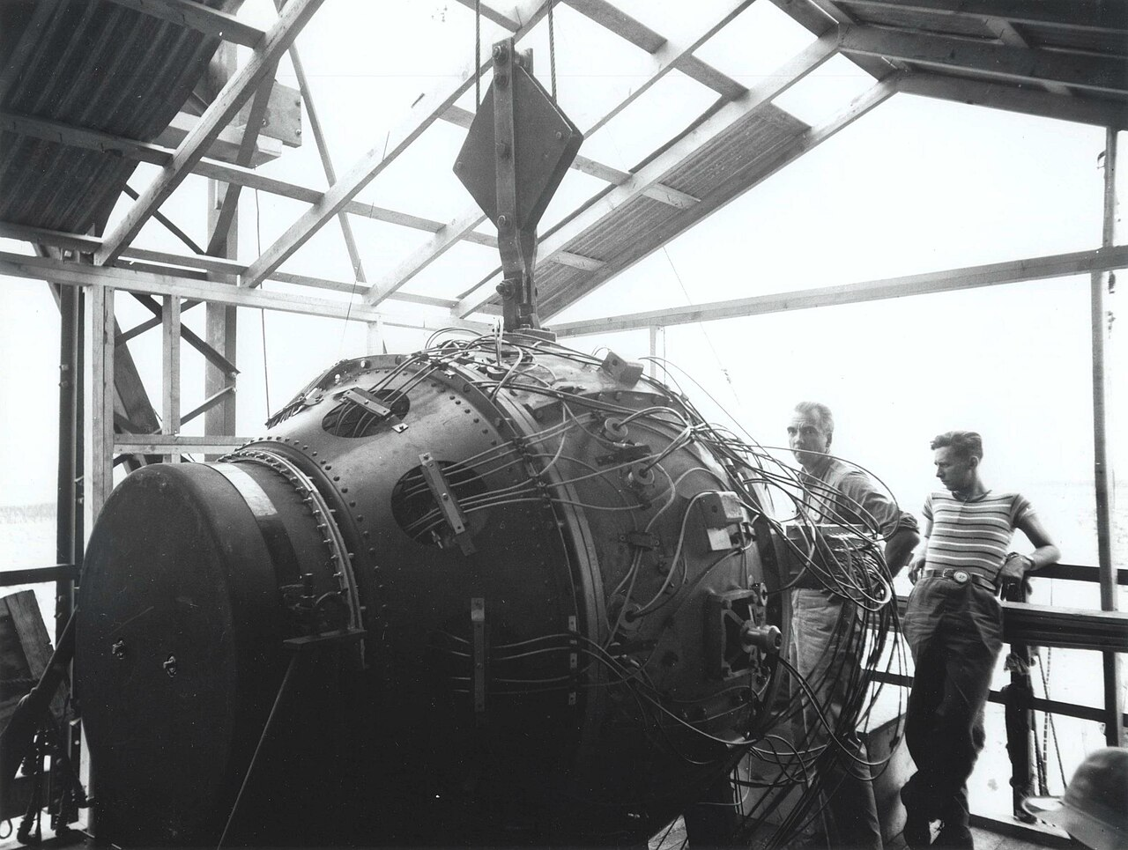
The Gadget (Los Alamos) 16 Luglio 1945
La bomba “Gadget” fu la prima bomba detonata da Oppenheimer (nel test chiamato Trinity) per il progetto Manhattan.
Quando la bomba esplose vaporizzò la torre di ferro da cui era stata lanciata e sciolse la sabbia in vetro e in un altro materiale (chiamato “trinite” dal nome del test).

Slide 3
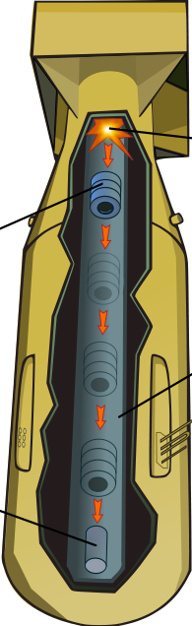
Little Boy (Hiroshima) 6 Agosto 1945
La bomba “Little Boy” (Criptonimo della bomba Mk 1) pesava 4 tonnellate ed era “a pistola” cioè usava degli esplosivi per far scontrare un pezzo di uranio con un altro generando una reazione di fissione nucleare.

Slide 4
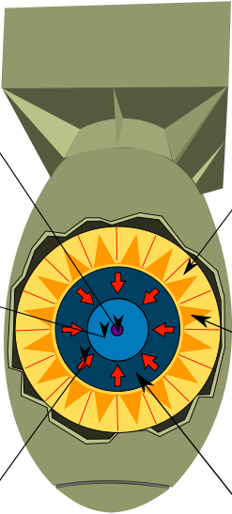
Fat Man (Nagasaki) 9 Agosto 1945
La bomba “Fat Man” (Mk 2) invece pesava 4 tonnellate e mezzo. Questa bomba era di tipo “A” cioè sfruttava la massa critica del plutonio quando viene fatto implodere con degli esplosivi per innescare una reazione nucleare.

Slide 5
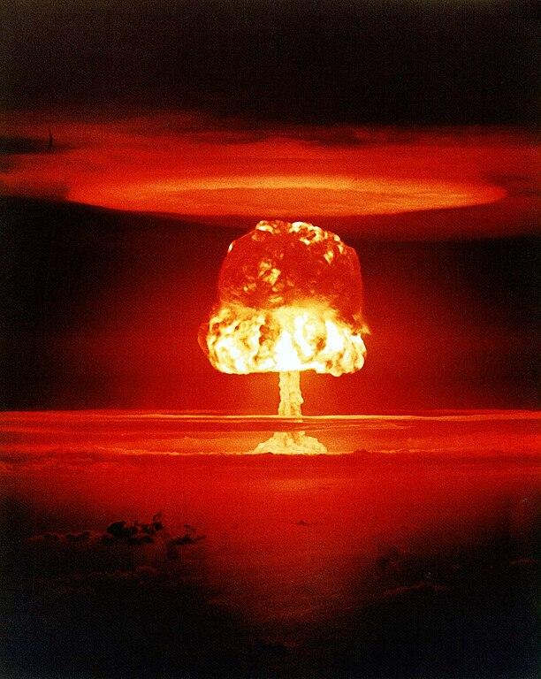
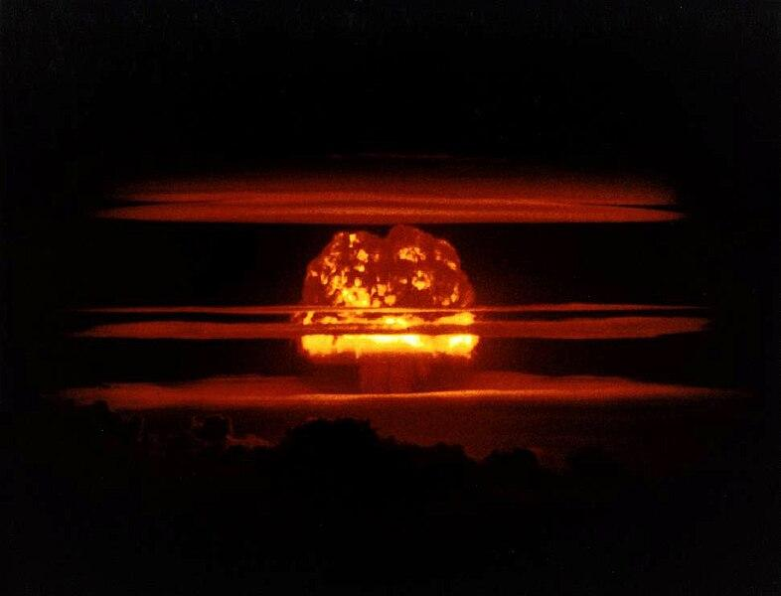
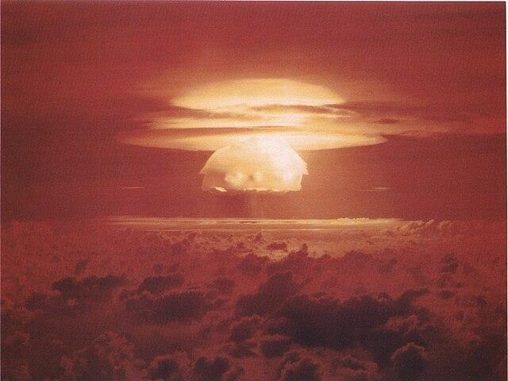
Altri test successivi
Molti altre bombe nucleari furono testate durante il periodo della guerra fredda tra Russia e Stati Uniti. Queste bombe vennero testate sull’isola di Bikini.
Le bombe rilasciate furono Castle Bravo, Castle Romeo, Castle Union e Castle Yankee.
Quando venne scoperta la bomba a idrogeno (“Un italiano è arrivato nel nuovo mondo”) cessarono tutti i test sulle bombe nucleari.

